Slide 1
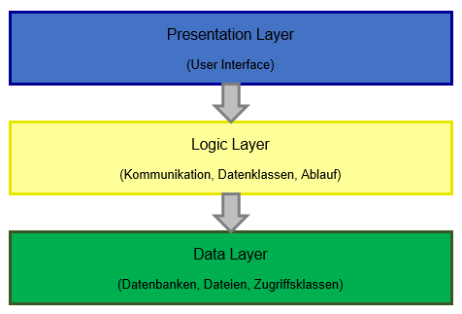
.NET Forms / AndroidApp UI
.NET Forms / AndroidApp UI
Logik, Verarbeitung der Anfragen
Lokale / Öffentliche Datenbank
sowie Zugriffsklassen
Abhängigkeiten NUR von oben nach unten
(Präsentation enthält Referenz auf Logik, Logik hat
Referenz auf Datenbank, aber nicht anders herum)

Slide 2
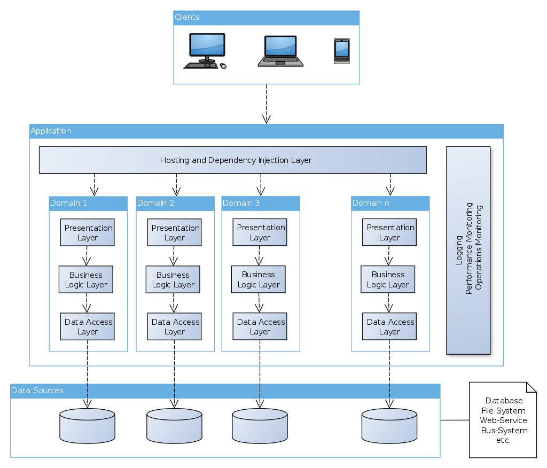

Slide 3
Modulplan
Fortschritt
Produkte
Inhalt
überwacht / liest aus
Ernährungsplan
erstellt
Einkaufszettel
Enthält Mengen von
liest ab
verwendet
schickt
schickt
Waage
Barcode-
scanner
Benachrichtigungen

Slide 4
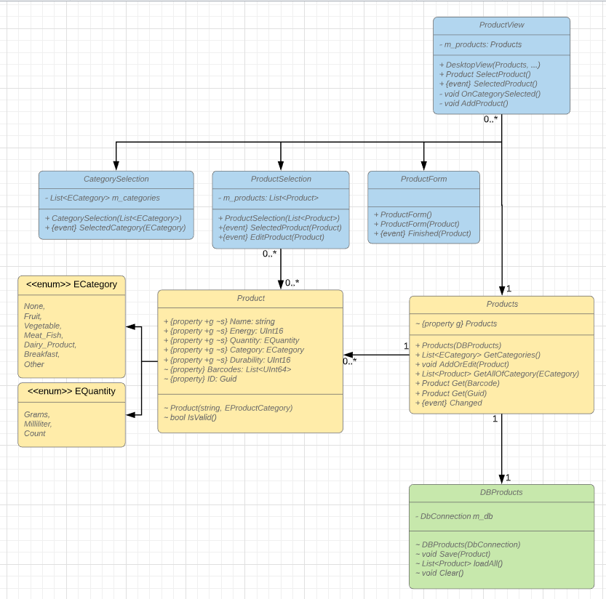
Modul Produkte

Slide 5
Produkte
Inhalt
Ernährung
Nachrichten
Einkauf
X
Jeweilige Ansicht
Temperatur: XXX °C
Verbunden / Offline
Feuchtigkeit: XX %

Slide 6
Titel der Ansicht
X
(← Navigation in der Hauptansicht)
Jeweilige Ansicht
Temperatur: XXX °C
Verbunden / Offline
Feuchtigkeit: XX %

Slide 7
Problem bei Navigationsleiste
Inhalt -> Hineinlegen -> Produkt auswählen -> Produkt hinzufügen ->
Produkt bestätigt -> Produkt ausgewählt -> abwiegen
<- Nutzer kann völlig andere Aktionen ausführen
(Inhalt -> Hineinlegen -> Nachrichten -> …)
Wie wird erkannt, dass der
Vorgang abgebrochen wurde????
Lösungen:
- Umsetzung als Produktauswahl – Dialog
- Event, wenn Navigationsknöpfe angewählt werden
- Sperren / Verdecken der Navigationsleiste

